Slide 1



Impulsando el desempeño del equipo
Fase 2 - 2018
Taller 1 - Mayo de 2018

Slide 2

Objetivos del taller
Contribuir a que el MT “pase al siguiente nivel” de efectividad colectiva.
Reforzar actitudes y comportamientos de la Cultura Deseada del MT
Ofrecer un contexto facilitador de conversaciones de alineamiento, aprendizaje y práctica.

Slide 3
Check in
¿Cómo llego a este taller?
¿Qué me gustaría llevarme cuando termine?
¿Hay algo que pueda afectar mi presencia aquí?
Notes:
Mi check in:

Slide 4
Agenda día 1
HORARIO | TEMA
9 | Check in / Agenda / Revisión de reglas de convivencia
9:45 | Equipos de Alto Desempeño – Modelo de análisis
11 | Corte y café
11:15 | Equipos de Alto Desempeño – Resultados encuesta del MT Prioridades de desarrollo
13 | Almuerzo
14 | Conversaciones de alineamiento
16 | Corte y café
16:15 | Conversaciones de alineamiento
18 | Tiempo Libre
19:30 | Actividad grupal
21 | Cena

Slide 5
Agenda día 2
HORARIO | TEMA
8:30 | Desayuno
9 | Check in
9:15 | Confianza y Comunicación auténtica
11 | Corte y café
11:15 | Conversaciones de feedback
13 | Almuerzo
14 | Manejo de conflictos
16 | Corte y café
16:15 | Actualización de acuerdos operativos
17:45 | Check out
18 | Fin Taller

Slide 6
Reglas de convivencia para este taller
Desafío por elección
Participación: Gimnasio Vs. Cine
Confidencialidad
No hacer “análisis hostil” de otra persona
Presencia al 100%
Puntualidad
Confort
| 6

Slide 7
Programa
IMPULSANDO EL DESEMPEÑO DEL EQUIPO
EQUIPOS DE ALTO DESEMPEÑO

Slide 8

Sabiduría de los equipos - Katzenbach & Smith
Los equipos de alto rendimiento:
Obtienen consistentemente resultados extraordinarios que no pueden obtener de otro modo.
Rasgos distintivos:
Propósito común [entusiasmo y sentido de pertenencia]
Metas desafiantes compartidas [energía y responsabilidad mutua]
Enfoque común [procesos que garantizan un accionar efectivo]
Habilidades complementarias [permitiendo trascender las debilidades]
Sentido de responsabilidad por la efectividad del todo [accountability]
Compromiso por la obtención de resultados individuales propios y ajenos [confianza]
Notes:
¿Ejercicio de Embotellamiento?

Slide 9
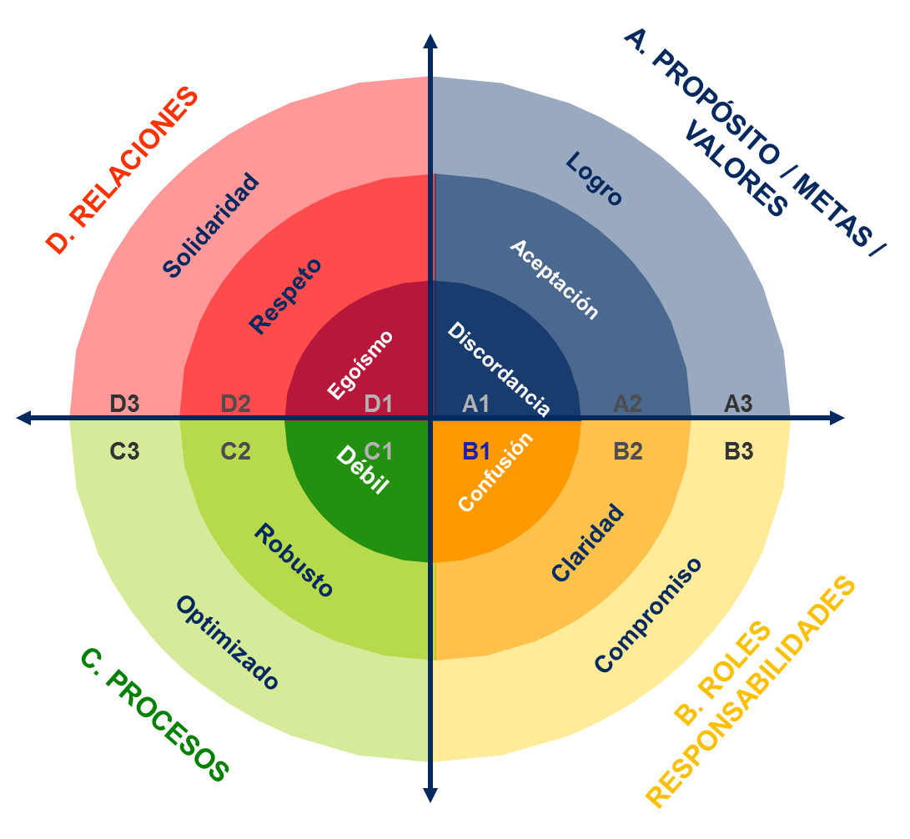
Efectividad en un equipo de alto rendimiento
1
2
El Equipo maximiza su desarrollo en las 4 dimensiones
El Equipo elige y aplica la configuración (=‘modelo de equipo’) correcta para cada fin
Sustentabilidad
Grupo Efectivo
Liderazgo Personal
Equipo Verdadero
Estable

Slide 10
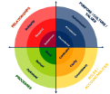
A.- Propósito, Metas y Valores
EQUIPOS DE ALTO RENDIMIENTO 
Una misión clara genera un poderoso propósito compartido.
Los avances en los objetivos de desempeño provienen del equipo, no son externos. El equipo está automotivado y se desafía a sí mismo más allá de los indicadores externos.
Predicar con el ejemplo. Cada miembro del equipo tiene una vida íntegra y requiere lo mismo de los otros miembros del equipo.
El trabajo en equipo está estratégicamente planeado. Los riesgos para lograr el objetivo del equipo están calculados y tienen planes de contingencia compartidos.
Periódicamente revisan y actualizan los objetivos del equipo.
Se esfuerzan por alcanzar la excelencia, su lema es “¡veamos cuán buenos podemos ser!”
PROPÓSITO / METAS / VALORES
Sustentabilidad
Aceptación
Discordancia
A1
A2
A3
EQUIPO ESTÁNDAR 
Es claro el próposito único del equipo y cómo brinda apoyo a la estrategia organizacional.
Es clara la visión de largo plazo y los valores.
Son claros los objetivos que el equipo necesita alcanzar; usan medidas específicas acordadas.
Son claras las prioridades compartidas y cómo lograr las metas del equipo.
Existe un código definido de comportamientos basados en valores.
EQUIPO SUBESTÁNDAR 
Tienen metas poco claras o en desacuerdo; medidas inexistentes, abstractas o incongruentes.
No hay una visión ni valores compartidos.
No tiene reglas de convivencia establecidas.
No tiene un propósito único.
Las prioridades no son claras y tienen una incapacidad para negociar.
No hay idea de cómo el propósito del equipo brinda apoyo a la estrategia organizacional.

Slide 11
B.- Roles y Responsabilidades
EQUIPOS DE ALTO RENDIMIENTO 
Todos contribuyen y las expectativas del equipo son altas. “Mi palabra es mi compromiso.”
Responsabilidad y apoyo mutuo. Si un miembro del equipo tiene dificultades, cada miembro lo ayudará para asegurar el éxito.
Hacen sacrificios inteligentes y comparten recursos para optimizar la eficacia del equipo en función de la meta organizacional.
Dedican tiempo al equipo y a la creación del sentido de solidaridad.
EQUIPO ESTÁNDAR 
Cada rol se define usando la métrica correcta y es acordado por todos.
Se definen las interdependencias de los roles individuales.
Las contribuciones individuales se definen y se vinculan con las metas del equipo.
La contribución de cada miembro se alinea, a través de la negociación, con la contribución de los demás miembros del equipo.
Las personas son responsables por sus metas individuales y por las metas del equipo.
Confusion
Claridad
EQUIPO SUBESTÁNDAR 
Los roles no están definidos. Hay superposiciones y brechas que crean disrupciones en la realización de la tarea y en las relaciones.
No se comprenden las contribuciones individuales y las interdependencias.
Compromiso
ROLES Y
RESPONSABILIDADES

Slide 12
C.- Procesos
EQUIPO DE ALTO RENDIMIENTO 
Se pueden flexibilizar las reglas cómodamente para ser más rápidos y más eficientes (adecuados a la meta).
Los procesos son orgánicos, no mecánicos.
Hay procesos integrados que apalancan las sinergias entre equipos que trascienden los silos.
Existe una atención disciplinada de las mejoras de procesos en funcionamiento.
Los procesos son minimalistas, elegantes, sencillos, una esencia de “más con menos”.
Hay conversaciones de aprendizaje y las acciones posteriores a las revisiones (AAR) luego de cada proyecto que permiten extraer lecciones.
Hay consenso en el proceso de toma de decisión. Todos están de acuerdo con las decisiones que se toman.
EQUIPO ESTÁNDAR 
Se usa el tiempo en forma inteligente en las reuniones de equipo (los temas correctos, las personas indicadas).
El resultado y la agenda de cada reunión es clara y se acuerda entre todos.
Los miembros del equipo tienen la información necesaria para contribuir en forma eficaz.
Los sistemas de comunicación son adecuados (email, correo de voz, reuniones, etc.)
Los mecanismos facilitan la acción y el seguimiento.
Los miembros del equipo se mantienen enfocados en su propósito
El equipo utiliza métodos apropiados para tomar decisiones, resolver problemas, compartir información e ideas, etc.
Débil
Estable
Optimizado
PROCESO
EQUIPOS SUBESTÁNDAR 
Las interacciones del equipo no están estructuradas y son caóticas.
No hay un resultado o una agenda definida para las reuniones de equipo.
Los miembros del equipo no tienen la información necesaria para contribuir en forma eficaz.
Los sistemas de comunicación producen rupturas.
No hay un producto de trabajo conjunto.

Slide 13
D. Relaciones
EQUIPO DE ALTO RENDIMIENTO 
Ningún tema es tabú – rendimiento, acuerdos e información sobre uno mismo.
Comodidad en la zona emocional; uso de las emociones personales, modelos mentales y valores para lograr los resultados deseados.
Indagación productiva y escucha activa. Dispuestos a cuestionar, desafiar, vivir con ambigüedad y tensión para transformar.
El perdón es un modo de vivir 100 % en el presente.
Profundizan conscientemente la confianza entre ellos, los miembros del equipo se consideran amigos.
Atraen talento: las personas quieren ser parte del equipo.
Los miembros del equipo protegen el “Nosotros”.
RELACIONES
Solidaridad
Respeto
Egoísmo
EQUIPO ESTÁNDAR 
Los modelos de aprendizaje mutuo ayudan a comprender el estilo propio y de otros miembros del equipo, sus gustos, motivaciones, etc.
Se expresan y escuchan los puntos de vista diferentes. Hay feedback sobre los comportamientos.
Escucha activa. Se respetan y usan las diferencias de opinión, estilo y fortalezas.
Se construye la contribución de cada uno y se obtiene lo mejor de cada uno.
Se confía en la competencia y servicio de cada uno.
Los miembros del equipo son defensores del equipo frente a otros.
EQUIPO SUBESTÁNDAR 
Formalismo superficial que oculta la falta de confianza y de sentido de comunidad.
Las personas solo se preocupan por autopromoverse, no hay cuidado por el otro.
Hay intercambios transaccionales, no conversaciones profundas sobre los propósitos y el sentido.

Slide 14
ejercicio: identificación de estacas
Actividad 1
En grupos de 3:
Trabajen sobre 1 dimensión del Modelo de Desarrollo de Equipos.
Analicen los descriptores de los diferentes niveles de desarrollo (Subestándar, Estándar, Alto Rendimiento) de esa dimensión.
Consensúen una conclusión sobre:
Dónde ven al MT hoy y por qué.
En qué sentido, si acaso, esto es igual o diferente de cómo veían al MT hace 1 año;
Dónde les gustaría ver al MT en el futuro y por qué (=¿de qué modo les gustaría que el MT impactara sobre los resultados del negocio, sobre la calidad de las relaciones, y sobre la realización personal de c/u de uds. y de cada miembro de la organización?).
Tiempo: 20’
| 14

Slide 15
Configuración: tres modelos de equipo
CARACTERÍSTICAS
UTILIZAR ESTE MODELO CUANDO…
Estructura de grupo laxa
Se reúne con regularidad a lo largo de un período de tiempo extenso.
El fin principal es informativo
El grupo puede tomar algunas decisiones de rutina sobre temas acotados, no directamente relacionadas a metas compartidas de desempeño inmediatas ni específicas.
Grupo Efectivo
Liderazgo concentrado.
Roles claros y estables.
Metas individuales, “aditivas”
Responsabilidad individual.
Miembros enfocados en tareas individuales.
El “producto” es básicamente individual.
Liderazgo Personal
Existen desafíos de desempeño puntuales y limitados
Enfrenta desafíos que saben como resolver
Necesita actuar rápidamente
Existe un desafío de desempeño puntual y limitado
Enfrenta un desafío complejo y/o novedoso que requiere de diferentes habilidades y puntos de vista para hacerlo exitosamente
Hay tiempo para conversar y discutir antes de tomar una decisión
Liderazgo cambiante y compartido.
Roles que evolucionan, compartidos.
Responsabilidad mutua.
Resultados colectivos.
Equipo Verdadero
| 15

Slide 16

Pausa
y café

Slide 17
Programa
IMPULSANDO EL DESEMPEÑO DEL EQUIPO
NIVEL DE DESARROLLO ACTUAL DEL MT COMO EQUIPO
Resultados de la encuesta

Slide 18
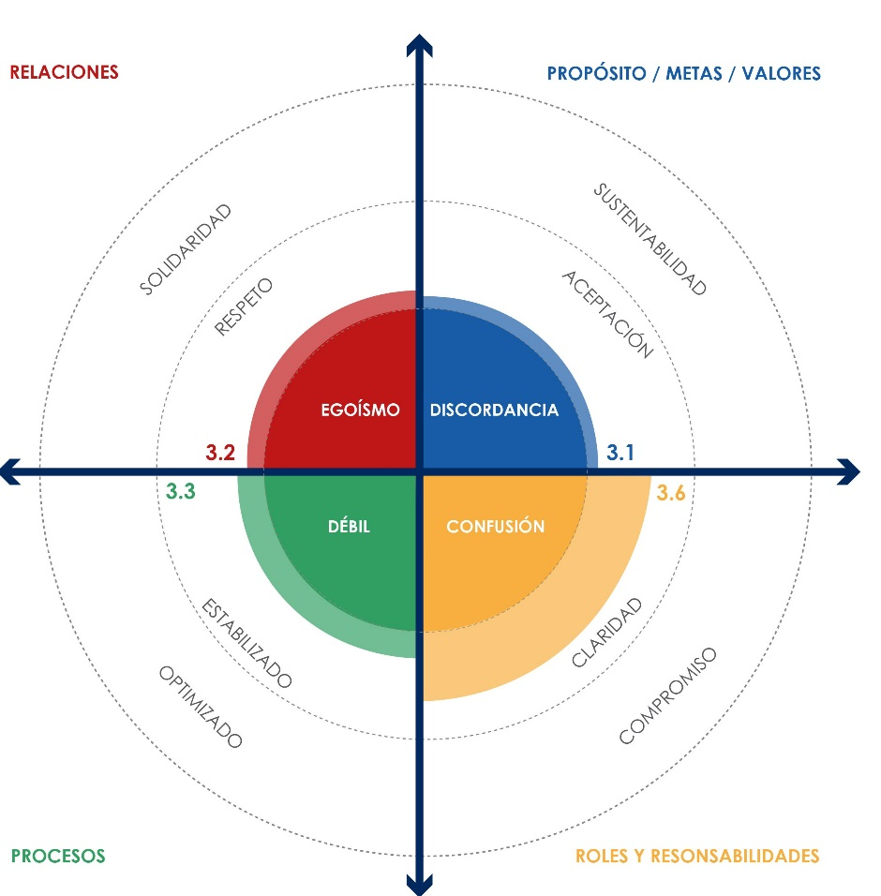
Desarrollo actual del MT: Conclusiones encuesta
(+) Apertura a la escucha.
(+) No perciben indiscutibles.
(-) No proyectan atractividad.
(-) No hay intercambio de feedback en tiempo real
(+) Alto alineamiento en valores e integridad
(-) Falta de claridad sobre propósito compartido de equipo;
(-) Sin objetivos de equipo;
(+) Acuerdos operativos: funcionan
(-) Procesos para la toma de decisiones y resolución de conflictos poco claros.
(+) Claridad de roles;
(-) Dispersa percepción de responsabilidad mutua ante metas colectivas.
(-) Dispersión en la percepción del rol del líder de equipo
ROLES Y RESPONSABILIDADES

Slide 19
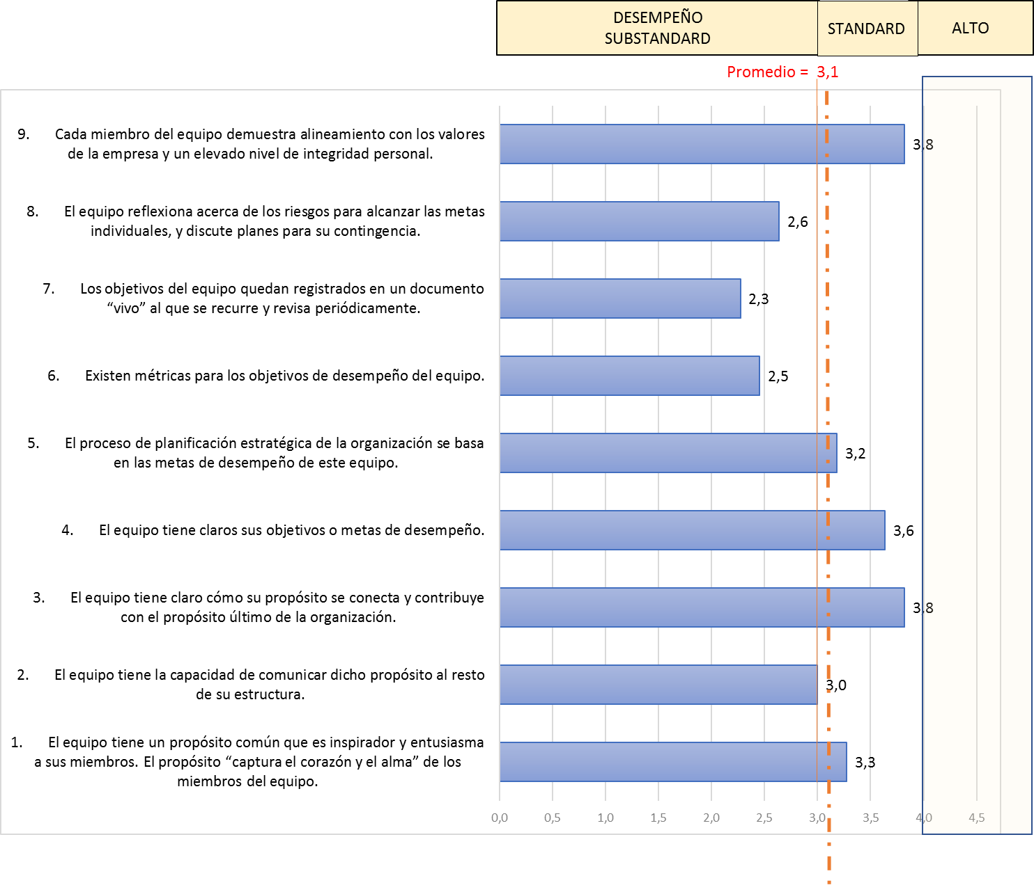
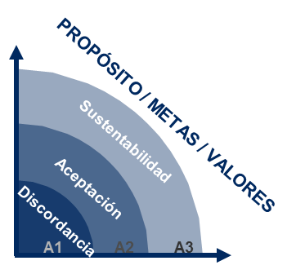
A.- Propósito, Metas, Valores
9. Cada miembro del equipo demuestra alineamiento con los valores de la empresa y un elevado nivel de integridad personal.
8. El equipo reflexiona acerca de los riesgos para alcanzar las metas individuales, y discute planes para su contingencia.
7. Los objetivos del equipo quedan registrados en un documento “vivo” al que se recurre y revisa periódicamente.
6. Existen métricas para los objetivos de desempeño del equipo.
5. El proceso de planificación estratégica de la organización se basa en las metas de desempeño de este equipo.
4. El equipo tiene claros sus objetivos o metas de desempeño.
3. El equipo tiene claro cómo su propósito se conecta y contribuye con el propósito último de la organización.
2. El equipo tiene la capacidad de comunicar dicho propósito al resto de su estructura.
1. El equipo tiene un propósito común que es inspirador y entusiasma a sus miembros. El propósito “captura el corazón y el alma” de los miembros del equipo.

Slide 20

A.- Propósito, Metas, Valores
Propósito compartido
1.-El equipo tiene un propósito común que es inspirador y entusiasma a sus miembros. El propósito “captura el corazón y el alma” de los miembros del equipo.
2.- El equipo tiene la capacidad de comunicar dicho propósito al resto de su estructura.
promedio 3,3
Para nada
Escasamente
Medianamente
En gran medida
Totalmente
3.-El equipo tiene claro cómo su propósito se conecta y contribuye con el propósito último de la organización.
Mediana claridad y alineamiento respecto de un propósito inspirador del equipo.
Puede limitar el entusiasmo y el compromiso de sus miembros, y la comunicación y contagio de ese entusiasmo al resto de la organización.
Alta claridad sobre alineamiento entre propósito de equipo y de organización (¿paradoja?¿Grupo o Equipo?)

Slide 21
A.- Propósito, Metas, Valores
Objetivos comunes
4.-El equipo tiene claros sus objetivos o metas de desempeño.
6.- Existen métricas para los objetivos de desempeño del equipo.
7.- Los objetivos del equipo quedan registrados en un documento “vivo” al que se recurre y revisa periódicamente.
Percepción dispersa sobre la claridad de los objetivos comunes (¿o más bien individuales? Ver siguiente…)
Mayoritariamente no perciben contar con objetivos de desempeño de equipo ni contar con un documento de referencia.

Slide 22
A.- Propósito, Metas, Valores
9.- Cada miembro del equipo demuestra alineamiento con los valores de la empresa y un elevado nivel de integridad personal.
Percepción de alto alineamiento con valores corporativos, y de alta integridad personal.

Slide 23
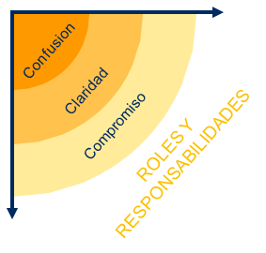
B.- Roles y responsabilidades
8. El equipo dedica tiempo a crecer como tal, aumentando el sentido de la solidaridad entre sus miembros.
7. Los miembros del equipo están dispuestos a realizar sacrificios y compartir recursos para optimizar la efectividad del equipo en el logro de las metas.
6. Los miembros del equipo cumplen con sus promesas demostrando compromiso respecto de las metas y objetivos individuales.
5. El rol del líder está claramente definido y los miembros tienen un entendimiento común de éste.
4. Los integrantes del equipo se consideran mutua e individualmente responsables ante metas colectivas.
3. Las metas individuales y su conexión con las metas y objetivos del equipo están definidas claramente.
2. Las interdependencias entre miembros están claramente definidas y funcionan cabalmente.
1. Los roles dentro del equipo están claramente definidos y acordados.

Slide 24
B.- Roles y responsabilidades
Roles e interdependencias
1. Los roles dentro del equipo están claramente definidos y acordados.
2. Las interdependencias entre miembros están claramente definidas y funcionan cabalmente.
4.- Los integrantes del equipo se consideran mutua e individualmente responsables ante metas colectivas.
Gran claridad de roles e interdependencias, y su funcionamiento adecuado.
Sin embargo, mayor dispersión en el sentido de responsabilidad mutua ante metas colectivas. ¿Derivación de la falta de claridad de metas de equipo?

Slide 25
B.- Roles y responsabilidades
Roles e interdependencias
6.- Los miembros del equipo cumplen con sus promesas demostrando compromiso respecto de las metas y objetivos individuales.
7.- Los miembros del equipo están dispuestos a realizar sacrificios y compartir recursos para optimizar la efectividad del equipo en el logro de las metas.
8.- El equipo dedica tiempo a crecer como tal, aumentando el sentido de la solidaridad entre sus miembros..
Alto cumplimiento de compromisos.
Dispersa propensión a realizar sacrificios y compartir recursos en beneficio del equipo.
Alta percepción de tiempo invertido en crecer y fortalecerse como equipo.

Slide 26
B.- Roles y responsabilidades
Roles e interdependencias
5.- El rol del líder está claramente definido y los miembros tienen un entendimiento común de éste.
Cierta dispersión en la claridad percibida del rol del líder en el equipo.
¿Lo ven como armador de equipo o como líder radial?
¿Qué quiere el líder? ¿Qué claridad adicional necesita el equipo?
Notes:
[VER CON MAX B PRIMERO]

Slide 27
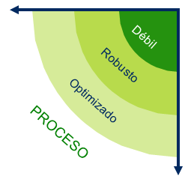
C.- Procesos
9. Los procesos son simples, mínimos y flexibles.
8. Los conflictos se resuelven en forma constructiva.
7. Existen procesos adecuados para la resolución de conflictos y toma de decisiones.
6. La información circula con la fluidez necesaria para posibilitar la contribución efectiva de los miembros.
5. Se utilizan mecanismos de registro que facilitan el seguimiento de los compromisos..
Estabilizado
4. Está claro el producto de cada interacción o reunión, tanto del equipo como de los sub-equipos..
3. La utilización de los recursos del equipo [tiempo y habilidades de sus integrantes] es efectiva.
2. Se revisan periódicamente los procesos en base a su efectividad.
1. Existen acuerdos operativos o reglas de funcionamiento definidas para el equipo.

Slide 28
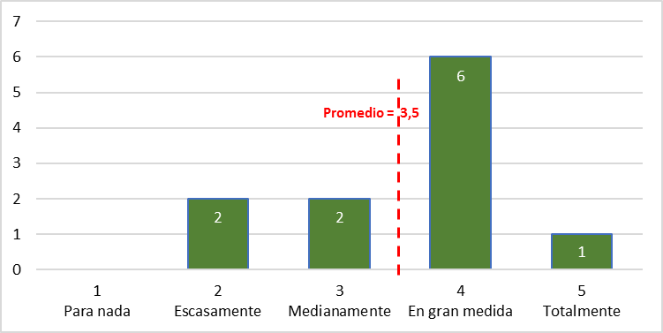
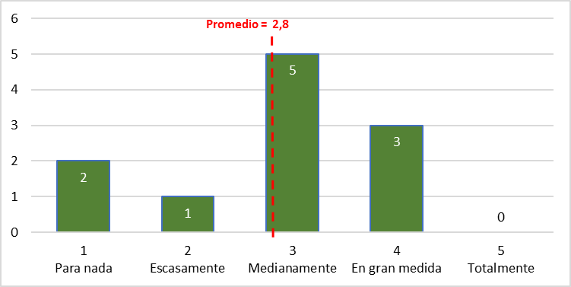
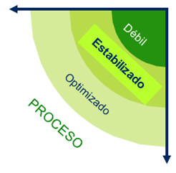
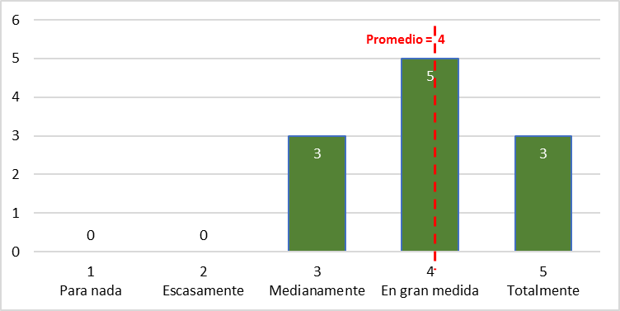
C.- Procesos
1.- Existen acuerdos operativos o reglas de funcionamiento definidas para el equipo.
2. -Se revisan periódicamente los procesos en base a su efectividad
3.- La utilización de los recursos del equipo [tiempo y habilidades de sus integrantes] es efectiva.
Mayoritaria percepción de acuerdos operativos (AO). [¿Sólo en reuniones o más en general?]
Percepción dispersa sobre revisión de A.O. [¿Oportunidad?]
Percepción de alta efectividad en el aprovechamiento de capacidades y tiempos de sus integrantes.

Slide 29
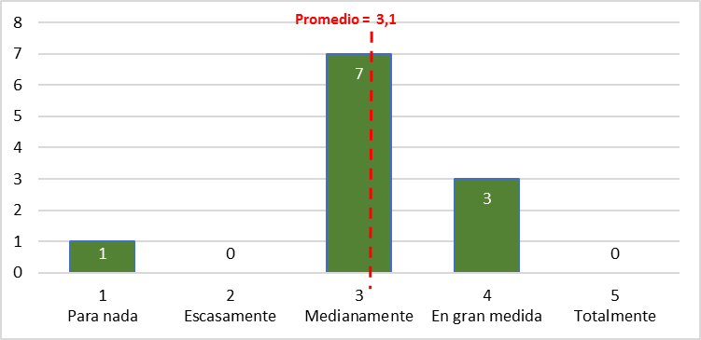
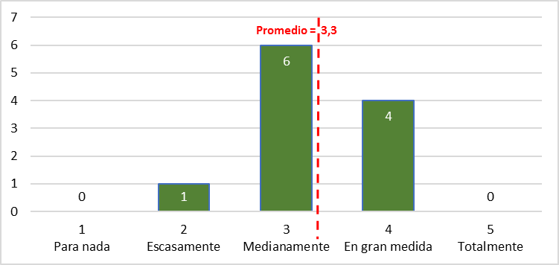
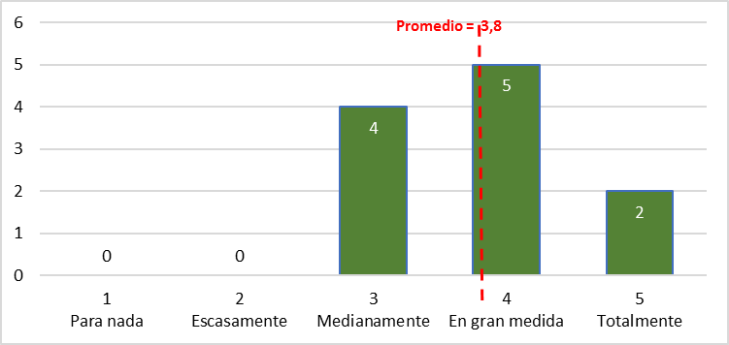
C.- Procesos
4.- Está claro el producto de cada interacción o reunión, tanto del equipo como de los sub-equipos.
5.- Se utilizan mecanismos de registro que facilitan el seguimiento de los compromisos
6.- La información circula con la fluidez necesaria para posibilitar la contribución efectiva de los miembros.
(+) Claridad de outputs de reuniones
(+) La información no se frena, circula.
(+) Compromisos se documentan y siguen

Slide 30
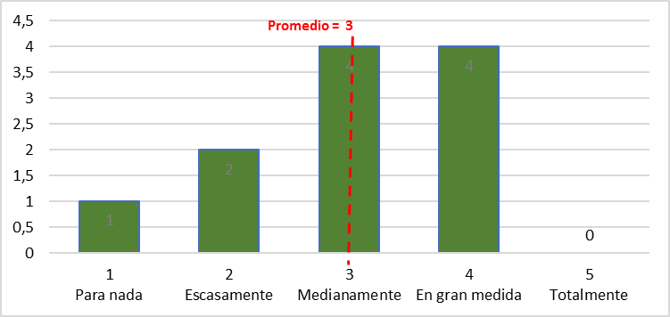
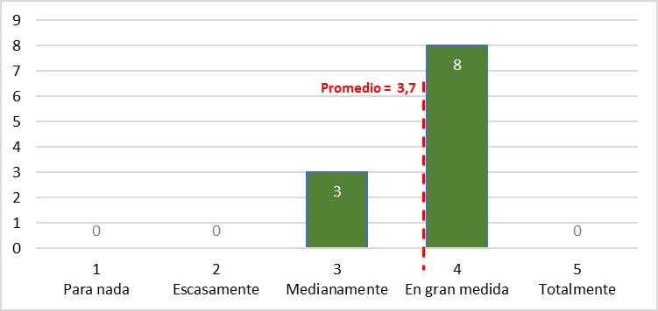
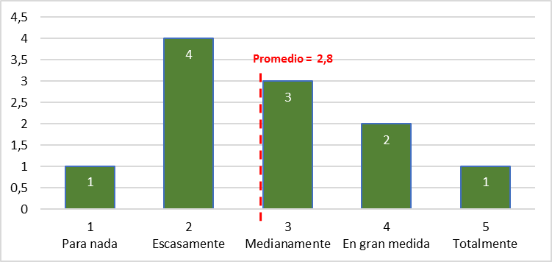
C.- Procesos
7.- Existen procesos adecuados para la resolución de conflictos y toma de decisiones.
8.- Los conflictos se resuelven en forma constructiva
9.- Los procesos son simples, mínimos y flexibles.
Alto alineamiento y valoración constructiva respecto de la resolución de conflictos.
Sin embargo, percepción dispersa respecto de la existencia de procesos de resolución de conflictos.
OPORTUNIDAD: Baja valoración, alta dispersión, sobre la simplicidad y flexibilidad de los procesos [¿Procesos de equipo o procesos de compañía?]

Slide 31
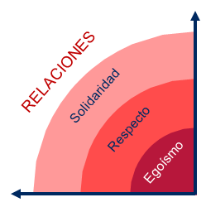
D.- Relaciones
8. Son vistos por los demás como un grupo unido que resulta atractivo a personas que no pertenecen a él.
7. Las emociones, los modelos mentales, y los valores individuales se utilizan para el logro de los resultados del equipo.
6. Los miembros del equipo confían en la habilidad del otro, la colaboración, y el apoyo mutuo.
5. El equipo contribuye y alienta a cada integrante a sacar y dar lo mejor de sí.
4. Existe respeto incondicional entre los integrantes, y se utilizan las diferencias de opiniones y fortalezas a favor del equipo..
3. Los miembros del equipo se dan y reciben retroalimentación sobre comportamientos en tiempo real.
2. No hay temas indiscutibles en el equipo: todos los temas se traen a la mesa y discuten abiertamente.
1. Existe apertura en el equipo para escucharse, desafiarse y vivir con la tensión necesaria para generar cambios.

Slide 32
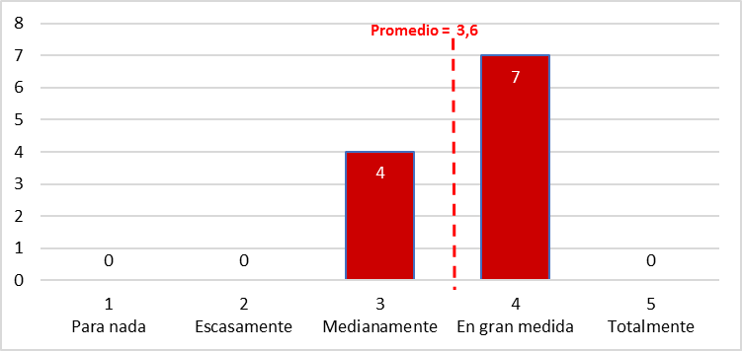
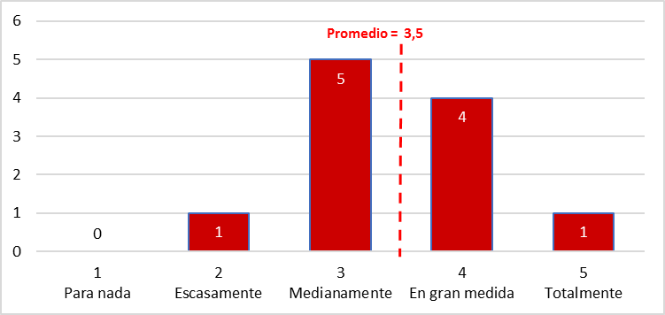
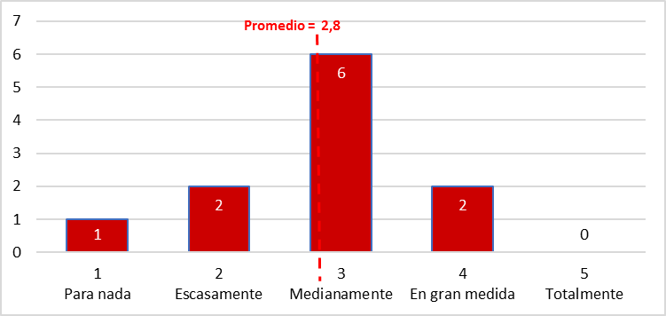
D.- Relaciones
1.- Existe apertura en el equipo para escucharse, desafiarse y vivir con la tensión necesaria para generar cambios.
2.- No hay temas indiscutibles en el equipo: todos los temas se traen a la mesa y discuten abiertamente.
3.- Los miembros del equipo se dan y reciben retroalimentación sobre comportamientos en tiempo real.
(+) Alta apertura a la escucha y el desafío mutuo.
(+) No registran indiscutibles significativos.
(-) Feedback mutuo entre escaso y mediano [¿No lo hay o no saben cómo darlo constructivamente?]

Slide 33
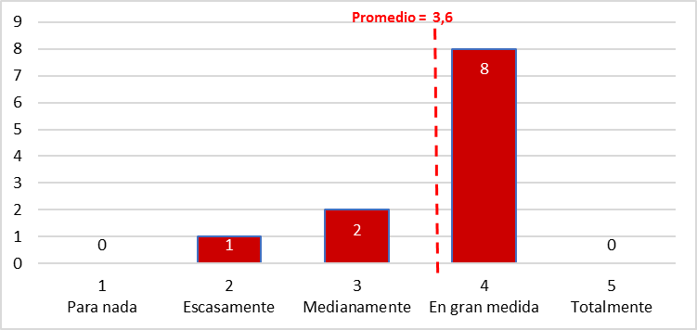
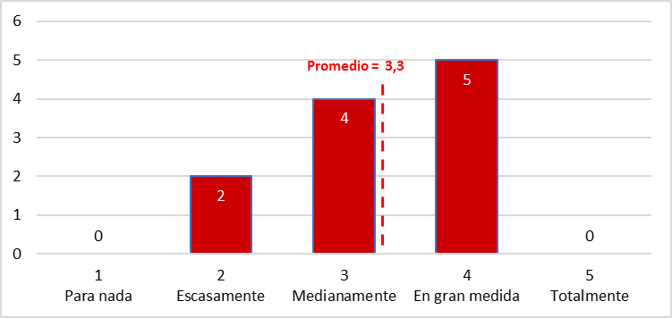
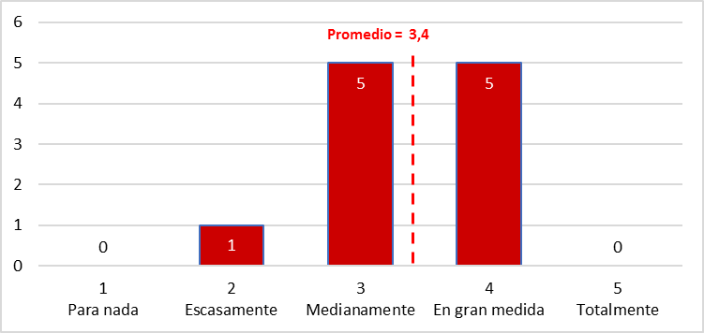
D.- Relaciones
4.- Existe respeto incondicional entre los integrantes, y se utilizan las diferencias de opiniones y fortalezas a favor del equipo.
5.- El equipo contribuye y alienta a cada integrante a sacar y dar lo mejor de sí.
6.- Los miembros del equipo confían en la habilidad del otro, la colaboración, y el apoyo mutuo.
(+) Alto respeto mutuo.
(+/-) Mediano-Alto apoyo mutuo.
(+/-) Mediano-Alta confianza en habilida-des y colaboración.

Slide 34
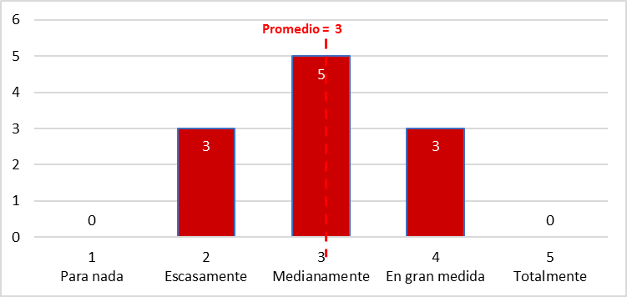
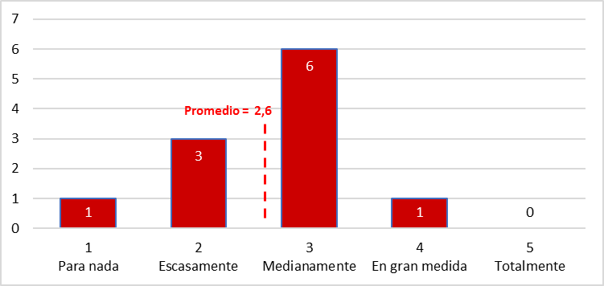
D.- Relaciones
7.- Las emociones, los modelos mentales, y los valores individuales se utilizan para el logro de los resultados del equipo.
8. -Son vistos por los demás como un grupo unido que resulta atractivo a personas que no pertenecen a él.
¿Reforzar enfoque de “Equipo 1”?
(-) No proyectan atractividad

Slide 35
ejercicio: identificación de estacas
Actividad 2
En los mismos grupos de 3 de la Actividad anterior:
Trabajen sobre una dimensión diferente del Modelo de Desarrollo de Equipos, respecto de la que analizaron en la Actividad 1.
Analicen los resultados de la encuesta para esa dimensión.
Consensúen:
Su conclusión sobre dónde ven las mayores oportunidades de mejora;
Sugerencias para trabajar sobre las oportunidades de mejora.
Tiempo: 15’

Slide 36

Posibles acciones con impacto en el desempeño del MT
Definir foros / iniciativas/ proyectos que constituyan espacios específicos de trabajo del MT como equipo. [Ej.: caso PEI 2017].
Definir acciones simbólicas de visibilidad del MT (comunicaciones, rituales, lenguaje)
Definir un propósito compartido.
Establecer / clarificar metas compartidas de equipo.
Revisar y actualizar acuerdos operativos.
Definir (tipos de) temas que se decidirán en equipo.
Clarificar procesos de decisión aplicables.
Clarificar los alcances del ejercicio del rol del líder en los procesos de equipo.
Derivar claridad y generar acuerdos sobre el ejercicio de otros roles con impacto en los procesos de equipo.

Slide 37
Programa
IMPULSANDO EL DESEMPEÑO DEL EQUIPO
CONVERSACIONES DE ALINEAMIENTO

Slide 38

Comportamientos deseados del MT: Escucha activa
Predispóngase a escuchar con humildad y curiosidad
Permanezca en silencio, abierto y prestando atención
Resuma lo que entendió (“reflejo”)
Reconozca la perspectiva del otro
| 38
38
38
Notes:
38
38
38

Slide 39

Comportamientos deseados: indagación productiva
PREGUNTAS ÚTILES PARA COMPRENDER LA PERSPECTIVA DEL OTRO
HIPOTÉTICAS
Opciones abiertas sin compromiso
?
ESPEJO
Feedback, paráfrasis, resumen, clarificación
Tipos de Preguntas
?
CERRADAS
Respuestas por Sí o por No
Haga preguntas sobre:
Hechos
Opiniones
Creencias / Interpretaciones
Inferencias
Sentimientos / Emociones
Necesidades/Deseos
Opciones
Acciones
?
ABIERTAS
Quién, qué, cuál, dónde, por qué, cuándo, cómo
?
| 39

Slide 40
ejercicio: identificación de estacas
Actividad 3
En plenario: Validar / consensuar un orden de prioridades en el tratamiento de los temas de desarrollo del equipo:
Temas de referencia y orden sugerido:
Acordar propósito compartido del MT ✓
Acordar sobre metas compartidas. ✓
Ej. Asociadas a proyectos específicos simil PEI.
Acordar temas y mecanismos de decisión en el MT en el futuro.✓
Scorecard de datos de cada área
MT: comunicador corporativo
Sistematizar el aprendizaje de las buenas y malas experiencias (“After Action Review” – AAR)
Tabúes
Aprender y practicar actitudes y habilidades que fortalezcan la Cultura Deseada del equipo. [incluyendo Conversaciones de compromiso]

Slide 41
ejercicio: identificación de estacas
Emergentes Actividad 3 – Propuestas por cuadrante
Propuestas por cuadrante:
CUA-DRANTE | OBJETIVO | PROPUESTA | COMENTARIOS | RESPONSABLE
A | Inspirar a la organización | - Generar ideas sobre iniciativas inspiradoras para diferentes públicos de WU | - Considerar no sólo los “grupos desmotivados” actuales, sino toda audiencia en donde el plus de inspiración sume engagement y entusiasmo. | RRHH genera primera lista de ideas y propone reunión al MT para revisarla, validarla, enriquecerla y decidir sobre su ejecución.
 |  | - Diseñar e implementar la comunicación (símil acciones de prensa) | Definir a consciencia los mensajes inspiradores que se pretende entregar. | ¿RRHH?
B | Clarificar expectativas del equipo acerca del ejercicio del rol por su líder | -Expresar cualquier miembro del MT sus expectativas al líder abiertamente. | Promover conversaciones de fondo que permitan alinear expectativas y compromisos. | Cada miembro del MT

Slide 42
ejercicio: identificación de estacas
Emergentes Actividad 3 – Propuestas por cuadrante
CUA-DRAN-TE | OBJETIVO | PROPUESTA | COMENTARIOS | RESPONSABLE / PLAZO
C | Consolidar el MT como espacio de pertenencia y gestión, y las relaciones entre sus miembros | - Reunirse todos los lunes durante media hora (horario a definir) para actualizarse mutuamente sobre prioridades de la semana. | No se espera que todos informen algo, sino sólo los que consideran que tienen prioridades que comunicar que impactan en otras áreas. Evaluar cada mes durante los primeros 3 meses la efectividad de estos encuentros. Ajustar si es necesario (“After Action Review”) | Max vía Nati propone horario y convoca primera reunión. ¿Cuándo? ¿Quién gestiona el AAR?
 |  | Realizar almuerzos y cenas de equipo (sin tratar temas de trabajo) | Frecuencia: mensual //1 cena cada 2 almuerzos. A 15 días de la reunión de gestión mensual del MT. Sólo asisten miembros del MT | ¿RRHH?
 |  | -Realizar reuniones sobre temas específicos (crisis o pedidos de información / consulta) | Sin frecuencia prestablecida Cualquier miembro del MT propone | ¿Quién organiza?

Slide 43
ejercicio: identificación de estacas
Emergentes Actividad 3 – Propuestas por cuadrante
CUA-DRAN-TE | OBJETIVO | PROPUESTA | COMENTARIOS | RESPONSABLE / PLAZO
D | Profundizar la relación y la efectividad individual y de equipo del MT | -Sistematizar espacios de feedback entre miembros del MT | Referidas a la persona en tanto líder de área y/o miembro del MT Ideas posibles (en construcción): Comprometer encuentros 1 a 1 con reglas de feedback claras prestablecidas Crear espacios y mecánica de feedback grupal a cada miembro Combinar las 2 anteriores (Ej.: feedback grupal + mentoría individual) | ¿RRHH? ¿Plazo?

Slide 44
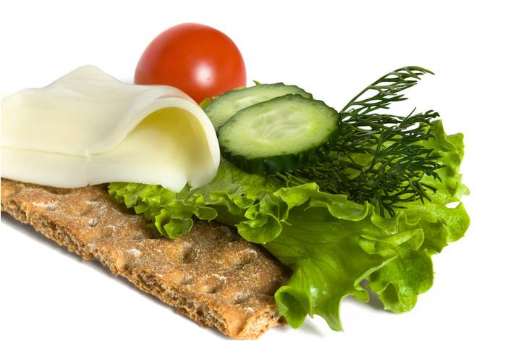
almuerzo

Slide 45

Actividad grupal

Slide 46
PROPÓSITO / METAS / VALORES
Programa
IMPULSANDO EL DESEMPEÑO DEL EQUIPO
Logro
Aceptación
Discordancia
A1
A2
A3
PROPÓSITO

Slide 47
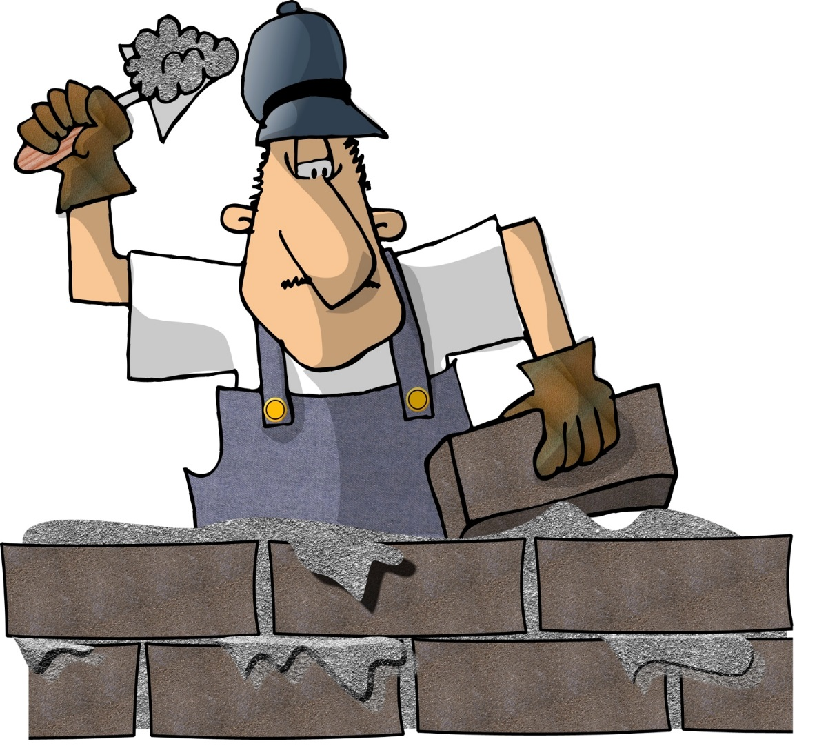

Slide 48


Slide 49


Slide 50
¿Cuál es tu catedral?

Slide 51
El equipo en busca de sentido
MATERIA
SENTIDO
QUÉ / PARA QUÉ
METAS
PROPÓSITO
ESTRATEGIA
[Verbos]
VALORES
(restricción)
[Adverbios]
CÓMO

Slide 52
¿Qué tan presente tenés tu catedral mientras ponés los ladrillos?

Slide 53

Actividad: Propósito
PARTE 1: TESTIMONIOS [Individual]
Estás cumpliendo 65 años o más, y algunos de tus seres queridos, así como personas con las que construíste fuertes vínculos en tu vida, se han reunido para celebrarlo. Durante todo este tiempo, vos...
Viviste todo lo que deseaste vivir;
Lograste todo lo que te propusiste;
Fuiste para los demás un regalo de la vida,
Contribuiste positivamente al mundo.
En tu homenaje, algunas personas dirán unas breves palabras durante el brindis.
Escribí algunos textos breves (no más de 5 líneas cada uno) de lo que te gustaría oir por parte de: 1 familiar directo (tu padre o madre, o tu pareja, o algún hijo o hermano), 1 amigo, y 1 ó 2 personas de tu entorno laboral (cliente, o jefe, o colega, o reporte, etc).
Comenzá cada texto así:
“Quiero agradecer y celebrar a… [tu nombre], quien siendo mi… [relación: hermano, padre, jefe, etc.], ha sido para mi….[lo que desearías escuchar de ellos en ese día]
Tiempo: 15’

Slide 54
Actividad: Propósito
PARTE 2: MI PROPÓSITO [En grupos de 3]
Cada uno utilizará los breves textos de sus relaciones más cercanas, para darle forma a una primera versión de su propósito.
Para ello, cada uno tomará cada texto breve, y lo reexpresará en tiempo presente, declarándolo como su propia intención, en primera persona…
“Yo soy el [relación: hijo, pareja, hermano, colega, proveedor, amigo, etc.] de [nombre], y quiero ser para él / ella …[contenido…] …”
Compartan c/u verbalmente en su grupo.
Luego de compartir todas las declaraciones, conversen sobre:
¿Qué valores subyacen al propósito de cada uno?
¿Encuentran valores comunes entre uds.?
Tiempo: 30’

Slide 55
Actividad: Propósito
PARTE 3: NUESTRO PROPÓSITO COMO MT
En los mismos grupos, consensúen una expresión de propósito común del MT.
Las siguientes preguntas pueden resultarles útiles en su reflexión, diálogo y construcción:
¿Qué valores / propósitos que abrazamos individualmente queremos ver reflejados en nuestro trabajo como MT?
¿En qué “grupos de interés” aspiramos a dejar huella como MT (ej.: clientes, empleados, accionistas, colegas del MT)?
¿Cuál es la diferencia singular con la que aspiramos a contribuir como MT?
¿Cómo quisiéramos ser percibidos como MT que nos haría sentir “orgullosos de pertenecer”?
¿Cómo quisiéramos ser recordados como MT que nos haría sentir “orgullosos de pertenecer”?
Entregable: Un breve texto que exprese la propuesta de este equipo para un Propósito Común del MT
Tiempo: 30’

Slide 56
Actividad: Propósito
PARTE 4: PLENARIO – PUESTA EN COMÚN
Cada grupo expone su propuesta de Propósito común. Al exponer, especificar cuáles son los Valores que este propósito busca honrar.
Los grupos que escuchan, consideran:
¿Qué aclaraciones necesitamos para entender mejor la propuesta?
¿En qué aspectos la propuesta del grupo colega es coincidente o compatible con la de nuestro grupo?
¿Hay algún aspecto de incompatibilidad (=“no puedo vivir con eso”)?
¿Podemos vislumbrar una versión integradora?
Tiempo: 30’

Slide 57
Actividad: Propósito
PARTE 5: INTEGRACIÓN
1) Los 4 grupos se funden en 2 grupos mayores (“A” y “B”).
Cada uno de los 2 “grupos mayores” busca consensuar una versión integradora de (como mínimo) las 2 versiones de Propósito de sus grupos originales.
2) Sesión plenaria.
Cada grupo mayor (“A” o “B”) presenta su versión “integrada” de Propósito.
Audiencia: Preguntas para entender.
Conversación abierta en busca de versión común definitiva.
Tiempo: 40’

Slide 58
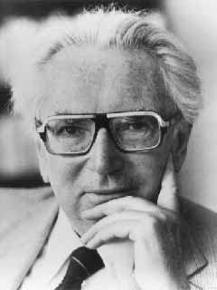
Victor Frankl: « El hombre en busca de sentido »
“Nosotros que conocimos los campos de concentración recordamos a las personas que pasaban de barraca en barraca, reconfortando a unos, dándoles su último pedazo de pan a otros. Tal vez no eran muchos, pero son la prueba de que se le puede quitar todo a un ser humano salvo una cosa, la última de las libertades humanas: la posibilidad de elegir su comportamiento, cualesquiera que fueren las circunstancias, de hacer su propia elección”
“Así, en tales condiciones, el hombre es libre de decidir lo que quiere ser, mental y espiritualmente. Puede elegir conservar su dignidad humana, incluso en un campo de concentración. ”
© 2009 Axialent, Inc. All rights reserved
58
Notes:
58
58

Slide 59
Pausa
y café

Slide 60
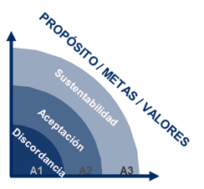
Programa
IMPULSANDO EL DESEMPEÑO DEL EQUIPO
METAS COMPARTIDAS

Slide 61
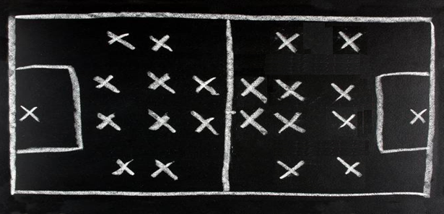
Metas compartidas vs. metas individuales
Equipo
A
B
Defensa
Ataque
A
B
A
B
5-4
0-1
?
1-0
4-5
?
¿meta?
61

Slide 62
Conflicto metas individuales vs. metas compartidas
OPTIMIZAR EL SISTEMA
UN EQUIPO VERDADERO
Objetivo: Ganar el juego
Valores Esenciales:
Los problemas se resuelven teniendo en cuenta el panorama completo.
Las prioridades conflictivas se resuelven de forma abierta y constructiva.
Cuando se toma una decisión, los individuos actúan de acuerdo a la misma.
El equipo es impulsado por valores de cooperación, confiabilidad, apertura y diversidad.
Estrategia Defensiva:
Minimizar goles
del adversario
Estrategia Ofensiva:
Maximizar goles
convertidos
Nosotros Ellos
5 4
0 1
Nosotros Ellos
0
4 5
Que bueno que el agujero no esté de nuestro lado…
Evitó más goles…
Convirtió más goles…
…pero perdió el partido!
A fin de optimizar el sistema, se deben sub-optimizar los sub-sistemas.

Slide 63

Actividad: Conversación abierta

Slide 64
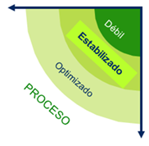
Programa
IMPULSANDO EL DESEMPEÑO DEL EQUIPO
DECISIONES EN EL MT
Temas y Mecanismos

Slide 65
Mecanismos de decisión en contexto grupal
MECANISMOS POSIBLES
ALTO
Define quién toma la decisión y cómo
(acordarlo / aclararlo antes de iniciar la discusión).
AUTOCRACIA
DECIDO
DISCUTIMOS
Y DECIDO
NIVEL DE CONTROL
DISCUTIMOS
Y DECIDIMOS
DISCUTIMOS
Y DECIDEN
ABDICACIÓN
DECIDEN
BAJO
ALTO
VISIÓN, EXPERIENCIA Y HABILIDAD DEL EQUIPO
Mecanismo principal recomendado: Consenso (= todos pueden vivir con la decisión)
Mecanismos alternativos ante falta de Consenso: autoridad, elevación efectiva (pares), mayoría, arbitraje, otros.

Slide 66
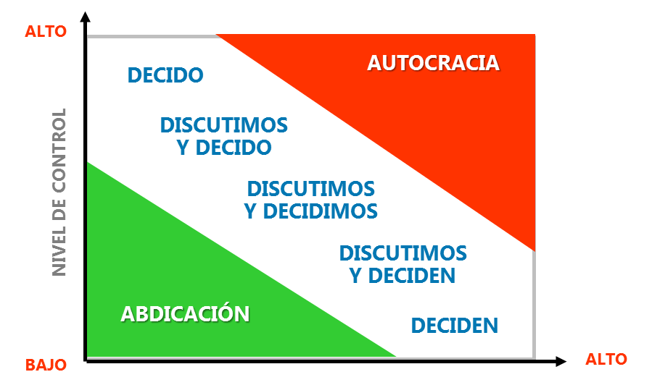
ejercicio: identificación de estacas
Actividad: Consensuar Mecanismos y Temas de decisión por el MT
En grupos de 4, identifiquen 3 temas críticos en cuya discusión / decisión consideran que el MT debería intervenir.
Definan el mecanismo de decisión aplicable a cada tema.
Consideren si el contexto de la discusión debería ser presencial, virtual, mixto, etc.
TEMA | MECANISMO DE DECISIÓN

Slide 67
Actividad: Conversación abierta

Slide 68
Programa
IMPULSANDO EL DESEMPEÑO DEL EQUIPO
TALLER
DÍA 2

Slide 69

Check in
En pequeños grupos:
¿Qué valor agregado me llevé ayer?
¿Qué dudas me quedaron?

Slide 70
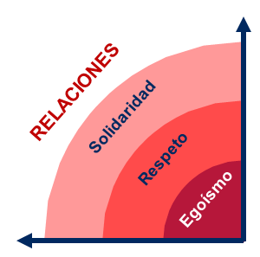
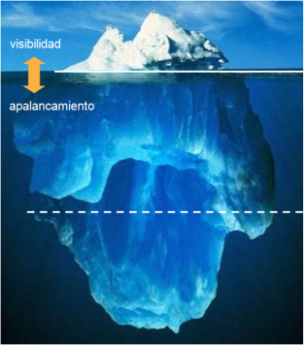
Programa
IMPULSANDO EL DESEMPEÑO DEL EQUIPO
COMUNICACIÓN AUTÉNTICA

Slide 71
“Hechos” vs. “inferencias”
Las conversaciones improductivas pueden suscitarse cuando se confunde entre:
HECHOS
(COMPROBADOS)
INFERENCIAS
(HECHOS NO COMPROBADOS)
[SUPUESTOS]
≠
Pasos para tratar las INFERENCIAS:
Tomar consciencia de las propias inferencias.
Exponerlas explícitamente como INFERENCIAS (“Tengo una inferencia…”)
Chequear, siempre que sea posible, para validarlas (=convertirlas en HECHOS) o descartarlas.
Indagar sobre las INFERENCIAS de la otra persona (=¿Te consta? ¿Lo que decís es un hecho o una inferencia?)

Slide 72
“Hechos” vs. “juicios”
Las conversaciones improductivas pueden suscitarse cuando se confunde entre:
HECHOS
(“OBSERVACIONES”)
JUICIOS
(“OPINIONES”)
≠
Afirmaciones sobre una realidad externa que los interlocutores pueden observar.
Afirmaciones sobre la experiencia interna (evaluación / interpretación) del que habla frente a la realidad externa.
Son Verificables.
Pueden caracterizarse
como Verdaderas o Falsas.
No son Verificables
No pueden caracterizarse
como Verdaderas o Falsas.
Son “objetivas”
(¿en qué aspecto no lo son totalmente?)
Son subjetivas:
pueden no ser compartidas por otros observadores.
“La silla es de madera”.
“El informe tiene 6 hojas”.
“Marcos está en la oficina”.
“La silla es elegante”.
“El informe es escueto”.
“Marcos está en problemas”.
Notes:
Ejercicio: Leer ejemplos de Observaciones y Juicios y pedir a participantes que identifican cuál es cuál

Slide 73

Comunicación auténtica
Es la peor idea que he escuchado! ¡Nunca funcionará!
Qué idea tan interesante!

Slide 74
Ejemplo de interacción difícil
COLUMNA IZQUIERDA Lo que pensé y sentí, pero no dije | COLUMNA DERECHA Lo que se dijo
¡Uff! Otra vez me lo pide a último momento.
Jefe: Necesito el informe de costos
listo para mañana a primera hora.
¡Rápido, necesito negociar!
Yo: No sé si pueda llegar a tenerlo completo
¿Por qué antes de prometer no me consul-
tás sobre el tiempo que lleva hacerlo?
Jefe: Le prometí al CEO
que se lo presentaría mañana a las 10.
A ver si consigo zafar de quedarme
hasta medianoche preparándolo…
Yo: ¿Y si primero le presentás una síntesis
y dejás para la tarde los detalles?
Sos un caradura. Te comprometiste sin
chequear conmigo y encima no me avisaste.
Jefe: Él lo quiere ver todo temprano. Me lo
pidió la semana pasada y prometí llevárselo.
No se la puedo hacer tan fácil
Yo: Hoy a la noche tengo una cena en casa
y no me puedo quedar muy tarde aquí.
¡Desgraciado!
Jefe: No hay problema. Si me lo mandás
terminado antes de las 8 AM me alcanza.
| 74
74
Notes:
74
Yo

Slide 75
Actividad: Identificación de la “columna izquierda”
Recordar una conversación difícil pasada o imaginar una que tendrán en el futuro.
Explicitar cuál fue o será su objetivo en esa conversación difícil.
Escribir lo dicho / a decir en la columna derecha. Transcribir el diálogo lo más fidedignamente que les permita su memoria o imaginación.
Escribir los pensamientos y sentimientos propios no expresados en la columna izquierda.
COLUMNA IZQUIERDA Lo que sentí y pensé pero no dije. | COLUMNA DERECHA Lo que realmente fue dicho.

Slide 76
Actividad: Análisis de la columna izquierda
Trabajen en parejas (“A” y “B”).
“A” describe el contexto de la conversación
“A” lee la “columna derecha” .
“A” lee “la columna derecha” y la “columna izquierda”
“B” hace preguntas que figuran debajo y “A” responde
Intercambian los roles y repiten el ejercicio.
30’ = 15’ + 15’
¿Qué te habría gustado que sucediera con el tema/tarea?
¿Qué relación te habría gustado construir con tu interlocutor?
¿Cómo te habría gustado sentirte durante y después de la conversación?
¿Por qué creés que la conversación no funcionó?
¿Qué habría sucedido si decías, literalmente, lo que pensabas en tu columna izquierda?
¿Cuáles fueron las consecuencias de ocultar tu pensamiento?
¿Qué creés que tenía la otra persona en su Columna Izquierda?
Notes:
76

Slide 77
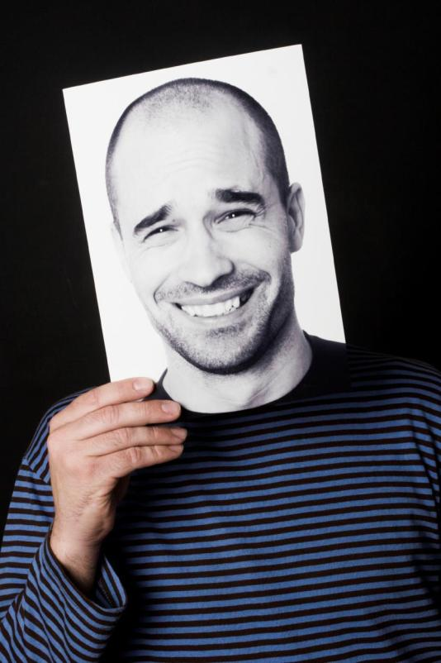
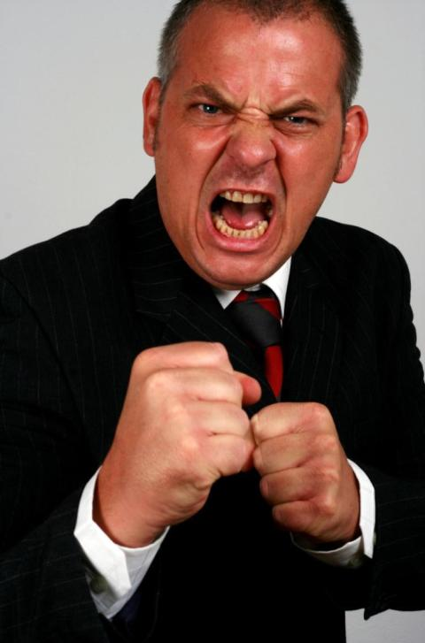
brutal
cosmética
Notes:
La col izquierda tóxica aparece. El foco está en lo que estoy pensando que no digo y que puede ser ofensivo.
77

Slide 78

explosión
© 2010 Axialent, Inc. All rights reserved
78
Notes:
78
CAMBIAR IMAGEN?? (Xq se repite la misma para Pasión).

Slide 79
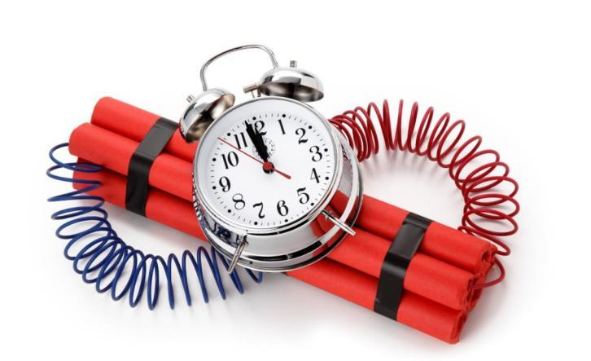
represión
Notes:
Si no lo digo, es una bomba de tiempo.
79

Slide 80

implosión
© 2010 Axialent, Inc. All rights reserved
80
Notes:
80
80
#1 Killer of organizational effectiveness

Slide 81
El cuatrilema de la Columna Izquierda Tóxica (CIT)

Slide 82
Siempre aparece, no la podemos evitar.
Notes:
82

Slide 83
Si la expresamos literalmente, podemos afectar la relación, la tarea y sentirnos mal.
83
Notes:
83

Slide 84
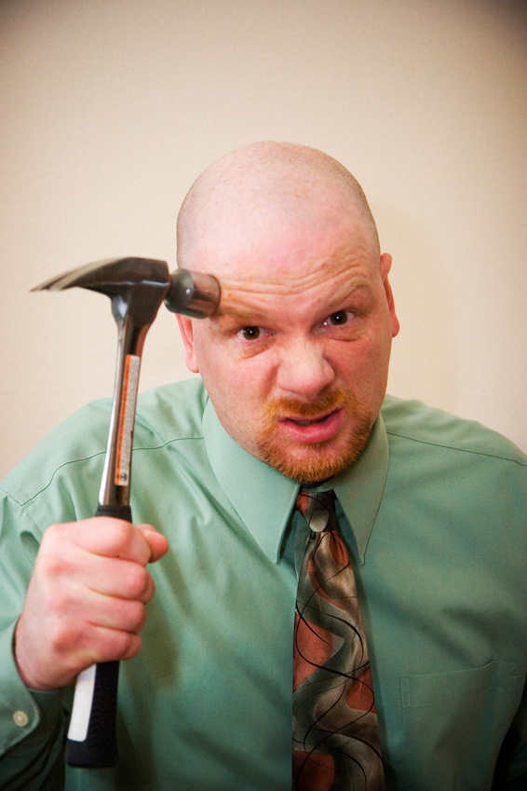
Si no la expresamos o sólo decimos una “verdad cosmética”, no enfrentamos el problema, afectándonos a nosotros mismos, a la tarea, y a la relación.

Slide 85

La energía de la Columna Izquierda Tóxica siempre se “trasluce”.

Slide 86
El cuatrilema de la columna izquierda
No podemos controlar la aparición de los pensamientos, emociones y sentimientos en nuestra columna izquierda. La CI “ocurre”.
Si la expresamos literalmente, podemos afectar la relación, la tarea y sentirnos mal..
Si no la expresamos o sólo decimos una “verdad cosmética”, no enfrentamos el problema, afectándonos a nosotros mismos, a la tarea, y a la relación.
La energía de la Columna Izquierda Tóxica siempre se “trasluce”.
¿CÓMO PODEMOS SER HONESTOS, RESPETUOSOS Y EFECTIVOS AL MISMO TIEMPO?

Slide 87
El cuatrilema de la columna izquierda tóxica (CIT)
¿Cómo podemos ser honestos y respetuosos al mismo tiempo?

Slide 88
Pausa
y café

Slide 89
3 “capas” de verdad
Verdad reactiva:
Lo que creo que es mi verdad
“Es la peor idea que he escuchado! ¡Nunca funcionará!”
Verdad cosmética:
La respuesta políticamente correcta que suelo expresar.
“¡Qué idea tan interesante!
Verdad profunda / esencial:
Lo que mi verdad realmente es.
“Tengo una perspectiva diferente. Lo que veo es…”

Slide 90
Las preguntas que necesito hacerme para “destilar” mi verdad profunda son:
Notes:
90

Slide 91

¿Qué pasa? (hechos)
¿Qué infiero que pasa? (inferencias)
Notes:
91

Slide 92
¿Qué cosa valiosa para mí está en riesgo?
(lo valioso)
Notes:
92
Pablo, fijate cuál de estas dos imágenes te gusta mas, o si preferís otra ☺

Slide 93

¿Por qué es un problema para mí?
(interpretación)
Notes:
93

Slide 94

¿Qué es lo que me preocupa?
¿Cuál es mi objetivo?
Notes:
94

Slide 95

¿Cómo me siento a raíz de esto?
(emoción)
Notes:
95

Slide 96

¿Qué pido / propongo / sugiero / ofrezco?
(acción)
Notes:
96

Slide 97
Expresando una “verdad” más profunda
OBJETIVO
¿Cuál es mi objetivo? ¿Qué es lo que me preocupa?
¿Cómo me siento a raíz de esto?
ACCIONES
VERDAD REACTIVA
EMOCIONES
JUICIOS DE VALOR
VALIOSO
¿Qué cosa valiosa
para mí está a riesgo
cuando eso pasa?
INTERPRETACIÓN
¿Por qué eso (hechos) es un problema para mí? (=¿Cómo conecto los hechos con
lo que es importante / valioso
para mí?)
VERDAD PROFUNDA
HECHOS
INFERENCIAS
¿Qué pasa? (ejemplos)
¿Qué infiero qué pasa? (supuestos)

Slide 98
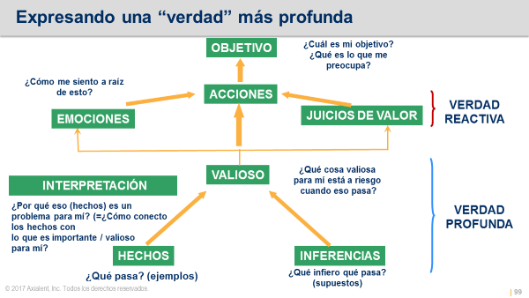
Preguntas de indagación de la verdad profunda
¿Qué pasa/pasó? ¿Qué inferís que pasa//pasó?
¿Qué cosa valiosa para vos está en riesgo?
¿Por qué esto es un problema para vos?
¿Cuál es tu objetivo? ¿Qué es lo que te preocupa?
¿Cómo te sentís a raíz de esto?
(¿Tenés algo que pedir / proponer?)

Slide 99
Actividad: “destilación” y expresión productiva de la columna izquierda
Trabajan en parejas
“B” elige en su Columna Izquierda el juicio tóxico que mejor caracteriza su perspectiva sobre la situación.
“A” ayuda a “B” a “destilar” su juicio tóxico, formulándole estas preguntas:
¿Qué pasa/pasó? ¿Qué inferís que pasa//pasó?
¿Qué cosa valiosa para vos está en riesgo?
¿Por qué esto es un problema para vos?
¿Cuál es tu objetivo? ¿Qué es lo que te preocupa?
¿Cómo te sentís a raíz de esto?
(¿Tenés algo para pedir / proponer?)
“B” integra sus respuestas, reexpresando el juicio ante “A” de un modo efectivo (“A” juega el papel de la contraparte de “B”).
“A” le da feedback a “B” acerca de cómo se sintió al escuchar el juicio de “B”.
Invierten roles y repiten los pasos 2. a 5.
“A” y “B” comentan su vivencia personal al destilar su propia columna izquierda tóxica, y al “recibir” la columna izquierda “destilado” del otro.

Slide 100
La verdad profunda es siempre honesta y respetuosa.
Notes:
100

Slide 101
Exposición productiva
❶
Tome humildemente consciencia de la subjetividad y parcialidad de su perspectiva.
Asuma protagónicamente la responsabilidad de cómo Ud. puede contribuir a la efectividad / inefectividad de esta conversación.
Revise sus propias intenciones y objetivo de resultado.
Determine un objetivo de proceso.
Analice críticamente su perspectiva acerca de la situación:
Aprópiese de su “opinión tóxica” (juicio de valor) [Ej: “Yo creo…”/ “Me parece…”]
Busque los hechos e inferencias que la sustentan: ¿Qué pasa? ¿Qué infiero que pasa?
Encuentre “lo valioso” para Ud.: ¿Qué cosa valiosa para mí está en riesgo?
Aclare su interpretación: ¿Por qué esto es un problema para mí?
Tome consciencia de su estado emocional: ¿Cómo me siento a raíz de esto?
Proyecte las consecuencias para la acción [Propuesta / Pedido] que se derivan de esta interpretación (tiempo futuro)
Exponga productivamente su perspectiva a la otra persona
❷
❸
❹
❺
❻

Slide 102
Programa
IMPULSANDO EL DESEMPEÑO DEL EQUIPO
RELACIONES
Solidaridad
Respecto
Egoísmo
FEEDBACK EFECTIVO EN EL MT

Slide 103
¿A qué llamamos conversación de feedback?
Al diálogo entre 2 (o más) personas
en el que al menos uno de quienes conversan expresa a la otra parte su opinión,
fundada en hechos ciertos, estándares explícitos y objetivos compartidos de efectividad colectiva,
acerca de los comportamientos y/o resultados de la otra parte.
¡ATENCIÓN!
No toda conversación de feedback resulta efectiva
Una conversación de feedback es efectiva cuando alienta o facilita el aprendizaje mutuo.
El feedback bidireccional (dar + pedir + recibir) ayuda al aprendizaje mutuo.
El aprendizaje mutuo se manifiesta en que los comportamientos y/o los resultados cambian producto del feedback entregado/recibido.

Slide 104
Actividad: Experiencias e impacto de dar o recibir feedback
En pequeños grupos, intercambien reflexiones en base a las siguientes consignas:
GRUPOS “A”
Piensen individualmente en situaciones en las que les habría gustado lograr cambios en el desempeño (comportamiento y/o resultados) de otra persona (no necesaria ni exclusivamente un reporte directo), a pesar de lo cual no encararon una conversación para DAR ese feedback.
¿Qué les impidió dar ese feedback? ¿Qué les resultaba más difícil de encarar una conversación así?
¿Cuáles fueron las consecuencias de no tener esa conversación?
¿Cuáles habrían sido las consecuencias de tener esa conversación?
¿Qué necesitan aprender para sentir que pueden DAR feedback y que éste tenga altas probabilidades de funcionar?
| 104
Notes:
Dividir la audiencia en 2 para trabajar los 2 casos.
El feedback no debería entenderse como un proceso institucionalizado que sólo ocurre una vez por año.
Son casos de feedback operativo. Situaciones comunes en las sesiones de coaching.

Slide 105
Actividad: Experiencias e impacto de dar o recibir feedback
En pequeños grupos, intercambien reflexiones en base a las siguientes consignas:
GRUPOS “B”
Piensen individualmente en situaciones en las que les habría gustado RECIBIR feedback efectivo por parte de otra persona (de su jefe directo, colegas, reportes u otros) acerca de su desempeño (comportamiento y/o resultados), a pesar de lo cual ese feedback no existió o, aunque lo hubo, no les sirvió.
Si no recibieron un feedback aunque lo necesitaban:
¿De qué manera los afectó no recibir ese feedback? ¿Qué les impidió pedirlo?
¿Cuáles fueron las consecuencias para la tarea, para la relación, y para uds. (su realización personal y/o profesional) de no recibir feedback?
Si recibieron feedback pero no les funcionó:
¿Qué le faltó a ese feedback para resultar efectivo?
¿Cómo debería ser un feedback efectivo para que ayude al aprendizaje mutuo?
¿Qué necesitan aprender uds. para RECIBIR un feedback y capitalizarlo como una experiencia de aprendizaje?
Tiempo: 15 minutos
| 105
Notes:
Dividir la audiencia en 2 : Grupos A (DAR feedback) y Grupos B (RECIBIR feedback)

Slide 106
Feedback: Algunas claves para que funcione
Encararlo como una herramienta que favorece nuestro aprendizaje mutuo.
Tu aprendizaje y el mío.
Me veo como parte del sistema que no está funcionando bien.
Presentar el feedback con humildad
- “Me hago cargo de que hablo sobre mi propia experiencia / perspectiva, y no sobre la verdad absoluta”
Ej.: “Lo que yo veo es que…(hechos)
Ej.: “Mis estándares / expectativas en este aspecto son…(descripción de elementos observables)
Balancear feedback de refuerzo (“positivo”) y feedback de mejora.
- Enfocarse primero en el de refuerzo y reconocimiento.
Concentrarme en las brechas de efectividad y no en los atributos personales del otro.
Ej.: “Los informes que vos me presentás suelen tener numerosos errores ortográficos, por lo que dedico mucho tiempo a revisarlos y corregirlos. Necesito minimizar ese tiempo para que el proceso me resulte más eficiente. ¿Cómo podrías ayudarme con eso?
Dar ejemplos
Ej.: “En los informes de los últimos 3 meses me encontré dedicando no menos de 1 hora cada vez a la tarea de corrección ortográfica. Y lo que me pasa es que cuando encuentro errores, empiezo a dudar del resto del contenido y por lo tanto reviso todo más exhaustivamente, consumiendo más tiempo.”
| 106
Notes:
Conversación de conversaciones. Es muy compleja.

Slide 107
Actividad: Construcción de un feedback efectivo
Formar parejas (“A” y “B”).
“A” piensa en un caso real, que puede tener en su mente la forma actual de una opinión “tóxica” sobre el desempeño (comportamientos y/o resultados) de otra persona, y que aún no fue expresada.
“B” lo va a ayudar a “A” a convertir esa opinión tóxica en un feedback efectivo.
“A” describe la situación a “B”, en su forma cruda y expresando la opinión “tóxica” que se ha formado.
“B” escucha con curiosidad, con el ánimo y la voluntad de entender.
“B” ayuda a “A” a transformar esa opinión en un feedback efectivo, a través de las siguientes preguntas:
¿Cuáles son los hechos?
¿Cuáles eran/son tus expectativas (estándares)? ¿Los habías expresado antes a esta persona?
¿Qué es lo valioso que según vos está a riesgo como consecuencia de los comportamientos / resultados de esta persona?
¿Qué le preguntarías a la otra persona para conocer su perspectiva?
¿Qué le sugerirías o pedirías a la otra persona para avanzar hacia los cambios que esperás? ¿Qué le ofrecerías?
“A” practica su conversación de feedback efectivo y“B” juega el rol de contraparte de “A”.
Para ello, “B” le pregunta a “A”: ¿Cómo sería tu conversación de feedback efectivo, a partir de lo que me acabás de contar?
“B” da un feedback (orientado al aprendizaje ☺) sobre cómo se sintió. “A” reporta qué aprendizaje se lleva de esta práctica.
Invierten roles y repiten el proceso desde el paso 2.
TIEMPO TOTAL = 40’
| 107
Notes:
Tiempos del ejercicio: explicación 5’; trabajo en parejas: 20’; rescate: 15’ = Total 40’.
Hacer en un solo sentido – sin cambio de roles. Luego en slide 16 se hará en un solo sentido el ejercicio de contratación con la pareja invertida.
Ilustrar con un role play del ejercicio entre Vito y Horacio, o con un alumno.
Hacer referencia al Role Play Directo, anticipando.

Slide 108
almuerzo

Slide 109
Programa
IMPULSANDO EL DESEMPEÑO DEL EQUIPO
RESOLUCIÓN CONSTRUCTIVA DE CONFLICTOS

Slide 110


Respuestas posibles a los conflictos
NEGAR: Hacer de cuenta que no existen, pretender que “está todo bien”.
AVASALLAR: imponer la solución que desean solo teniendo en cuenta la propia necesidad. Causa resentimiento y deterioro de la relación.
EVITAR: Retirarse o hacer todo lo posible para no afrontarlos.
RENDIRSE / RENUNCIAR: Capitular cuando nuestros deseos están en conflicto con los de otra persona. Desear seguir adelante, pero no animarse por miedo a perturbar a los demás.
CONCESIONES MUTUAS: cada parte consigue más de lo que tenía pero menos de lo que deseaba. Todos pierden algo.

Slide 111

Respuesta constructiva a los conflictos
CREAR: integrar y trascender los deseos expuestos por las partes, creando una opción ganar-ganar enfocada en las necesidades profundas.

Slide 112
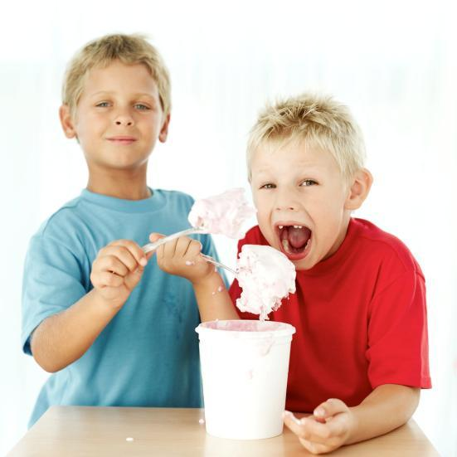
No todos los conflictos son del mismo tipo…
¿QUÉ SABOR ES EL MÁS RICO?
¿QUÉ SABOR VAMOS A COMPRAR?
Notes:
Ejemplo típico: 3 chicos en el auto…quién va del lado de la ventanilla.

Slide 113
Conflictos: tipología
CONFLICTOS OPERATIVOS
PERSONALES
20% del esfuerzo
OPERATIVOS
CONFLICTOS PERSONALES
80% del esfuerzo

Slide 114

Conflictos: 3 Componentes
1. DESACUERDO
Las 3 componentes deben darse en simultáneo para que haya conflicto.
Podemos resolver el conflic-to resolviendo cualquiera de las componentes.
2. DESACUERDO / CONFUSIÓN SOBRE EL DERECHO DE DECISIÓN
3. ESCASEZ
Notes:
There are three factors in any conflict (all three are necessary for conflict to exist):
Factual disagreement: Difference of opinions that may or may not have consequences on the action.
If speakers have the power to decide something that will determine future action, this is an operational conflict.
If speakers don’t have that power and their decision will only affect the relationship between them, each person’s self-esteem, and their individual emotions, then these are personal conflicts.
All conflicts are personal, but only some of them are operational.
A difference in opinion is always based on a difference in desires, needs or values. In an operational conflict, the discrepancy is over a material decision (for example, vacations at the beach or in the mountains). With personal conflicts, the difference concerns an abstract value – who is right – and there is no operational consequence (for example, people watching a soccer match).
Scarcity or limitation: This is when there’s a lack of something that prevents people from independently getting what they desire. In the case of operational conflicts, there is a scarcity of material resources; with personal conflicts there is a scarcity of “being right” and “position”. (Factors related to identity, self-esteem and relative power are at stake. The intent is to prevail over the other party and attain a feeling of power and self-esteem.)
Kids example. It’s useful to watch arguments between two kids (or adults that behave like children). If two brothers are fighting for a candy, the personal experience of any parent shows that if we intervene by saying “Don’t fight, there’s more candy in the kitchen”, one of the brothers will complain: “But I want that candy”. By focusing on that candy in particular, the rivals will reinvent the necessary scarcity to continue with the conflict. The deep desire isn’t to eat the candy, but to prevail over the other party and have the corresponding feeling of power and self-esteem. The candy is just an excuse to see “who gets it their own way”.
Taking into account that we are talking about two different things, there are many analogies in the organizational world where adults “invent constraints” so as to initiate a battle of egos.
Lack of clarity over property rights (be it by ownership or authority): Disagreement over the allocation mechanism when different people have different positions about the use of a scarce resource.

Slide 115
OBJETIVO = “ACORDAR”

Slide 116
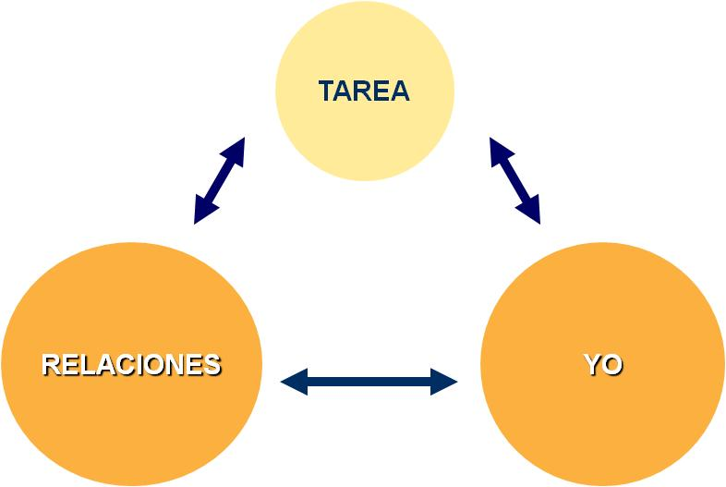
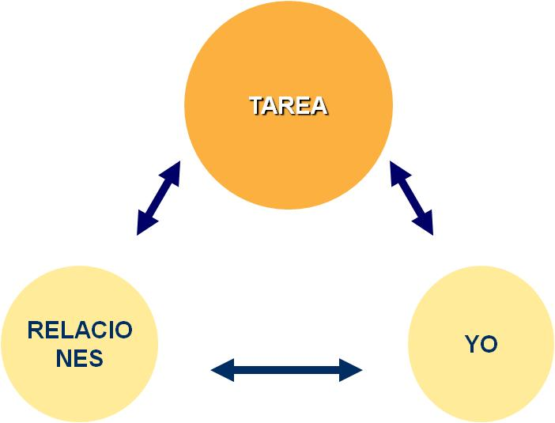
Proceso macro para resolver conflictos
DISOLUCIÓN DEL COMPONENTE PERSONAL
RESOLUCIÓN DEL COMPONENTE OPERATIVO
PERSONALES
PERSONALES
OPERATIVOS

Slide 117
Conflictos: Disolución del componente personal
Preparación individual
A expone, B escucha
Preparación de contexto
B indaga para aclarar
B resume & verifica
comprensión
no
si
B expone, A escucha
A corrige
A ¿satisfecho?
A indaga para aclarar
A resume & verifica
comprensión
no
B corrige
B ¿satisfecho?
Proceso de disolución
del componente personal
si
Diálogo [Exponer & Indagar]
no
Acuerdo
¿Se mantiene el desacuerdo?
no
si
Desacuerdo acordado
¿Es un conflicto operativo?
si
Aplicar proceso de resolución del componente operativo
| 117
Notes:
Identificar una lista de temas controversiales
Hacer el ejercicio

Slide 118

Actividad: Escucha activa e indagación productiva 2.0
Formen parejas (“A” y “B”) entre quienes existan temas controversiales que aún no conversaron a fondo.
“A” empieza la conversación diciendo “mi perspectiva es…” y expone su punto de vista respecto del tema en cuestión.
“B” sólo indaga todo lo que puede, NO propone soluciones, NO brinda consejos ni respuestas., NO se defiende.
Importante: utilizar las preguntas de indagación productiva.
Cuando “A” completa su exposición y “B” termina su indagación, “B” reflejará lo escuchado para chequear su comprensión. “A” podrá corregirlo, y “B” podrá ajustar su versión hasta alcanzar su validación por “A”.
“A” y “B” intercambian roles y repiten los pasos anteriores.
Si les alcanza el tiempo, al completar ambas rondas dialogan (sin tratar de convencerse) y comparten su sus perspectivas iniciales se han modificado de algún modo.
| 118
Notes:
118
Listar previamente temas controversiales:
i) De trabajo; ii) Ajenos al trabajo
Aclarar objetivos:
Práctica de Actitudes / Habilidades
No Resolver, sí entenderse mutuamente
IMPORTANTE: Cumplir las consignas.

Slide 119
Proceso macro para resolver conflictos
DISOLUCIÓN DEL COMPONENTE PERSONAL
RESOLUCIÓN DEL COMPONENTE OPERATIVO
PERSONALES
PERSONALES
OPERATIVOS

Slide 120
Derechos de decisión en los conflictos
2
MECANISMOS POSIBLES
ALTO
AUTOCRACIA
DECIDO
Define quién toma la decisión y cómo.
(acordarlo / aclararlo antes de intentar resolver el conflicto)
DISCUTIMOS
Y DECIDO
NIVEL DE CONTROL
DISCUTIMOS
Y DECIDIMOS
DISCUTIMOS
Y DECIDEN
ABDICACIÓN
DECIDEN
BAJO
ALTO
VISIÓN, EXPERIENCIA Y HABILIDAD DEL EQUIPO
Mecanismo principal recomendado: Consenso (= todos pueden vivir con la decisión)
Mecanismos alternativos ante falta de Consenso: autoridad, elevación efectiva (pares), mayoría, arbitraje, otros.

Slide 121
Mecanismos de decisión alternativos: Elevación
RESOLUCIÓN DE CONFLICTOS OPERATIVOS
ELEVACIÓN INEFECTIVA
ELEVACIÓN EFECTIVA
C
C
A
B
A
B

Slide 122
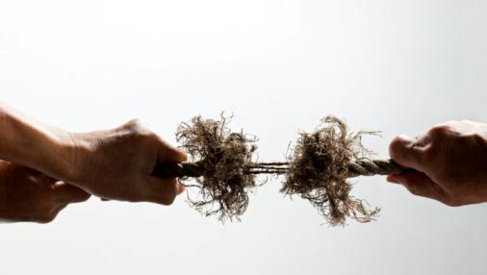
Las personas no piden lo que realmente desean

Slide 123
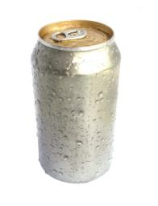



Quiero algo para beber
Quiero agua
Quiero calmar mi sed
Notes:
TE GUSTA?

Slide 124
Pasar de posiciones a intereses
escasez en los conflictos
3
¿Qué es lo que “X”
(tu posición) te permite obtener que es más importante que “X” (tu posición)?
Posición A
Ampliar las opciones
Intereses A
Notes:
124

Slide 125
Actividad: identificación de intereses subyacentes
RESOLUCIÓN DEL COMPONENTE OPERATIVO
Piensen en algo que quieren (…puede ser cualquier cosa…) y escríbanlo a continuación.
Reflexionen y respóndanse:
¿Qué obtendría por medio de eso que quiero que es aún más importante para mí?
Háganse nuevamente la misma pregunta sobre lo que respondieron anteriormente:
¿Qué obtendría por medio de eso que contesté en el punto 2?
Háganse la pregunta sucesivamente tantas veces como sea necesario, hasta que sientan que no hay otra respuesta posible. Escriban esa respuesta final.
| 125
Notes:
………………………………………………………………………………………………………………………………………………………………………………………………………………………………………………………………………………………………………………………………………………………………………………………………………………………………………………………………………………………………………………………………………………………………

Slide 126
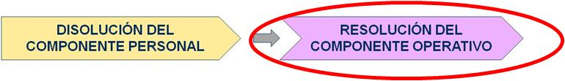
Resolución de conflictos operativos
Proceso de disolución
de Conflictos Personales
Acuerdo sobre los mecanismos de decisión principal y alternativo
Proceso de Resolución Operativa
Entendimiento mutuo de
intereses subyacentes
Tormenta de ideas
Seleccionar y Negociar
si
¿Consenso material?
no
¿Seguir en el proceso?
si
no
si
¿Mecanismo alternativo?
(consenso formal)
no
COMPROMISOS PARA LA ACCIÓN
BATNAs
Evaluación y aprendizaje

Slide 127

Actividad

Slide 128
Pausa
y café

Slide 129
Programa
IMPULSANDO EL DESEMPEÑO DEL EQUIPO
ACTUALIZACIÓN DE ACUERDOS OPERATIVOS
DEL MT

Slide 130
Antecedentes: Acuerdos operativos del MT
DEFINIDOS POR EL MT EN 2017
SUGERIDOS POR AXIALENT
“Ponerse en el lugar del otro”. Para ello:
Reflejar y validar/chequear entendimiento;
Luego de exponer el propio punto de vista, preguntarle al otro: “¿Qué te parece?” / “¿Vos qué harías?”
Salirnos del rol – Pensar más allá de nuestra función
Validar inferencias
No hacer (micro)bullying
Escuchar por más tiempo / No interrumpir / Dejar las computadoras
Acordar en cada reunión entre todos qué información se comparte y cuál no.
Por default asumimos que la información tratada en las reuniones de MT es confidencial.
Decidir juntos los pasos siguientes.
Actuar según lo acordado: cumplir los compromisos.
Notes:
8 comportamientos

Slide 131
Acuerdos operativos preliminares (no consensuados aún en el MT)
Elaborados en subgrupos en encuentro del 4/8/2017
Lograr acuerdos de manera constructiva
Tomar compromisos en primera persona
Dedicar 10 minutos en cada reunión a compartir casos / ejemplos donde las cosas no salieron bien (símil “fuck up nights”)
Compartir en el MT los temas críticos.
Todos aportan ideas para desafiar el statu quo.

Slide 132
Algunos criterios de efectividad de las interacciones
IDEAS A CONSIDERAR PARA LA ACTUALIZACIÓN DE LOS ACUERDOS OPERATIVOS DEL MT
FORMAS INEFECTIVAS
FORMAS EFECTIVAS
1
Exponer puntos de vista y nunca preguntar
1
Exponer puntos de vista y hacer preguntas genuinas
2
2
Compartir toda la información relevante
Esconder información relevante
Usar ejemplos específicos y ponerse de acuerdo en lo que significan palabras importantes
3
Hablar generalidades y evitar acordar lo que significan palabras importantes
3
4
Guardarse el razonamiento, no preguntar a otros su razonamiento
4
Explicar razonamiento e intención
Notes:
8 comportamientos

Slide 133
Algunos criterios de efectividad de las Interacciones
IDEAS A CONSIDERAR PARA LA ACTUALIZACIÓN DE LOS ACUERDOS OPERATIVOS DEL MT
FORMAS INEFECTIVAS
FORMAS EFECTIVAS
5
5
Foco en posiciones, no en intereses
Foco en intereses, no en posiciones
Nunca validar supuestos e inferencias, actuar como si fuesen ciertos.
6
6
Validar suposiciones e inferencias
7
Controlar la conversación y las decisiones
7
Decidir juntos los pasos siguientes
8
Evitar a toda costa discutir temas escabrosos, ”salvar la cara”
8
Discutir indiscutibles
Notes:
8 comportamientos

Slide 134
Actividad: Actualización de Acuerdos Operativos
Formar grupos de 4
Revisar los antecedentes sobre los acuerdos operativos del MT, y los criterios de efectividad de las interacciones.
Consensuar en cada grupo si se validan, reescriben, eliminan o incorporan nuevos acuerdos operativos.
Pueden incorporar otros acuerdos no incluídos en los listados en consideración
Elijan teniendo en mente cómo perciben hoy al MT y qué objetivo de mejora de efectividad persigue cada acuerdo.
TIEMPO EN GRUPOS = 30’
Plenario: integración y consenso final
| 134
Notes:
Tiempos del ejercicio: explicación 5’; trabajo en parejas: 20’; rescate: 15’ = Total 40’.
Hacer en un solo sentido – sin cambio de roles. Luego en slide 16 se hará en un solo sentido el ejercicio de contratación con la pareja invertida.
Ilustrar con un role play del ejercicio entre Vito y Horacio, o con un alumno.
Hacer referencia al Role Play Directo, anticipando.

Slide 135

Check-out
¿Cómo me voy?
¿Qué voy a hacer de un modo diferente a partir de ahora?
¿Cuál es mi reflexión final sobre la reunión (tarea/relaciones/yo mismo)?.

Slide 136
check out
¿Cómo me voy?
¿Qué voy a hacer de un modo diferente a partir de ahora?
¿Quedó sin tratar algún tema importante para mi?
¿Cuál es mi reflexión final sobre la reunión (tarea/relaciones/yo mismo)?.

Slide 137

¡Gracias!

